Slide 1




Peering into the orbital architecture and atmosphere of exoplanets with NIRPS
Romain Allart
Trottier fellow ➞ SNSF postdoctoral fellow
iREx, Université de Montréal
Rencontre annuelle du CRAQ, 9 Mai 2024

Slide 2
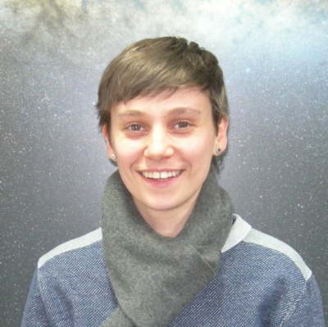
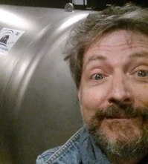



Objectifs du GTO NIRPS
L. Mignon & X. Delfosse
F. Bouchy & R. Doyon
WP1 – 225 nuits
WP2 – 225 nuits
Détection d’exoplanètes autour d’étoiles M et d’étoiles jeune active
Détection de planètes terrestres pour l’ELT
Mesure de la masse et de la densité des planètes en transit
E. Delgado Mena & X. Dumusque
R. Allart
WP3 – 225 nuits
Autre sciences – 50 nuits
Caractérisation atmosphérique
Architecture orbitale
Détections de planètes jeunes
Métallicité stellaire
Activité stellaire
Observation du Soleil

Slide 3








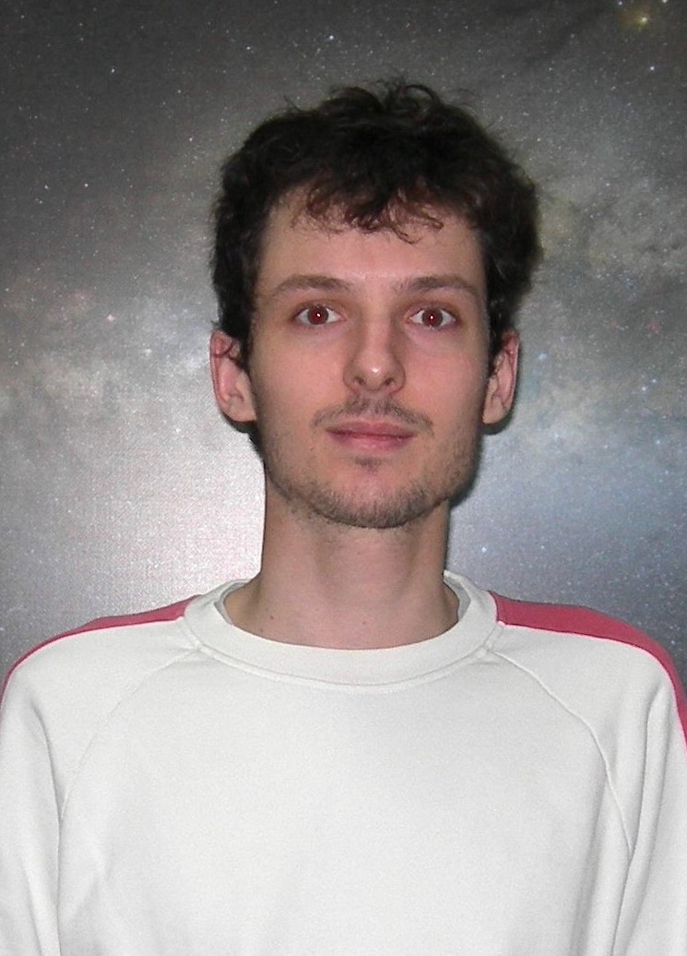


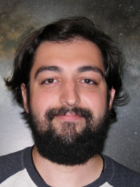


Les champion.ne.s du WP3

Slide 4

















































Les objectifs scientifiques du WP3
Provide surveys in transit and emission for a broad sample of exoplanets
Provide high SNR high fidelity transmission and emission spectra
Statistical view on the atmospheric chemistry, structure, dynamics, and evaporation of exoplanets as well as the orbital architecture of the planetary systems.
Constraints formation and evolution of exoplanets!

Slide 5


Répartition du temps
Caractérisation détaillée
Survey en transit
B. Benneke
R. Allart
Planètes jeunes en transit
Survey en emission
A. R. Costa
Silva
S. Pelletier
Détection de planètes jeunes
O. Lim
T. Vandal
Trappist-1
C. Piaulet
V. Bourrier
Petites planètes mutuellement désalignées
D. Mounzer
Systèmes multi-planétaires

Slide 6
Echantillon planifié pour la 1ère partie du GTO
125 nuits (1125h) d’observations
~70 exoplanètes les plus favorable
242 jeux de données en transit
50 jeux de données en émission

Slide 7
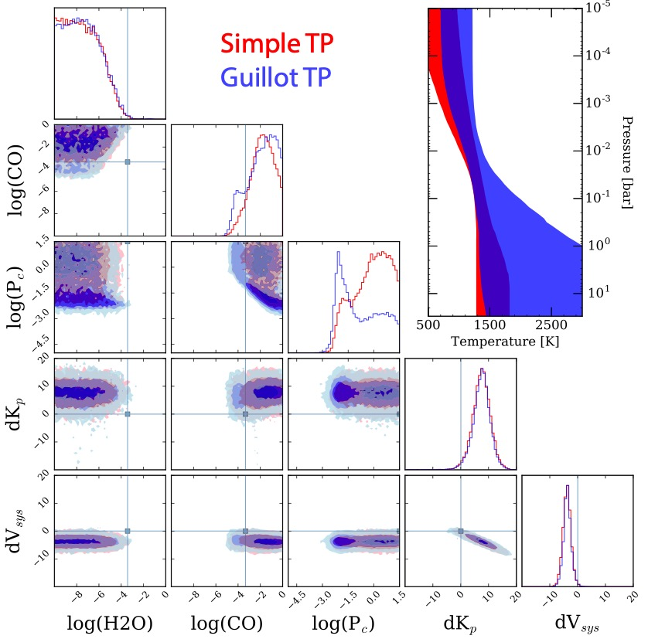
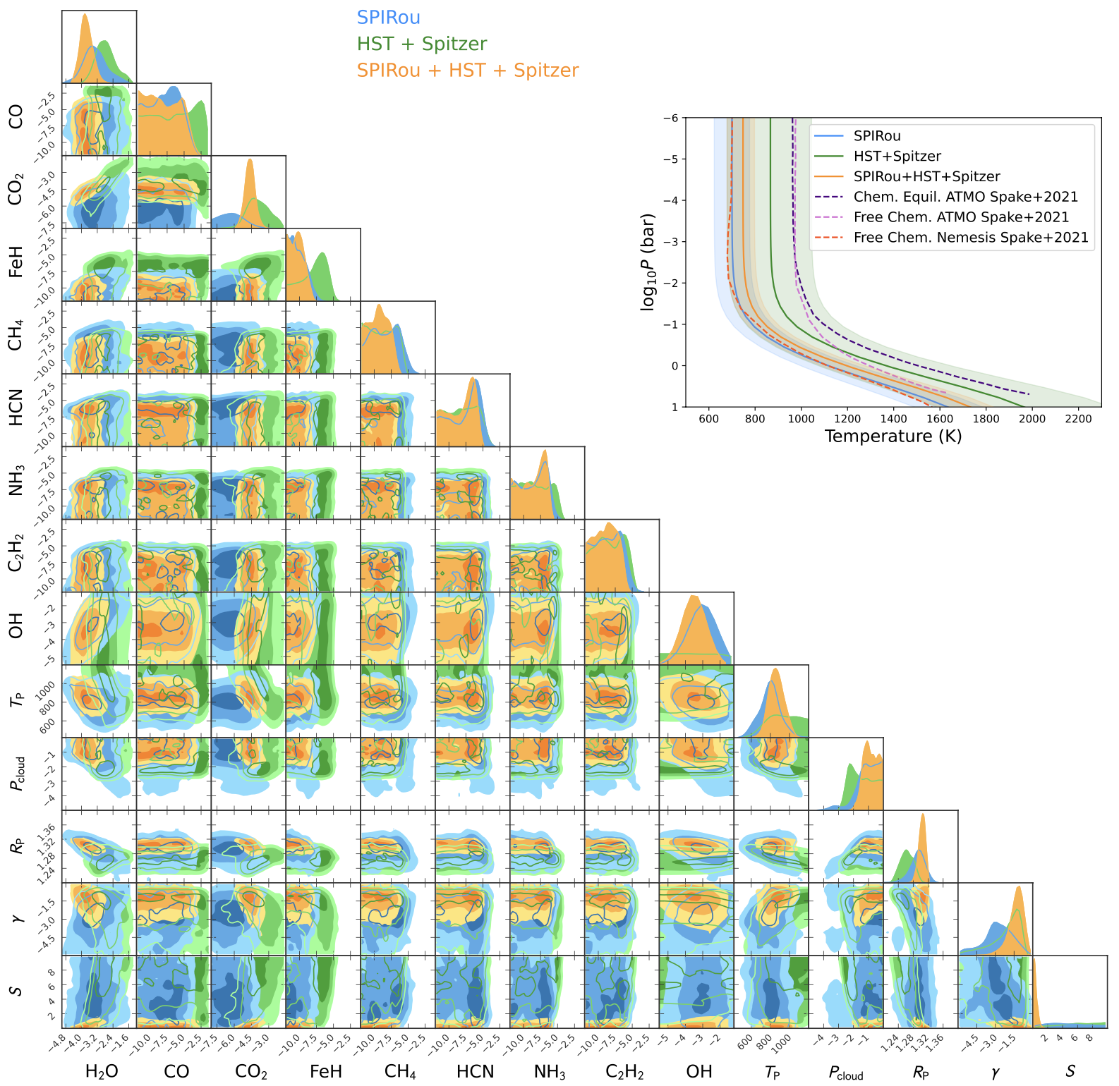
NIRPS WP3: short term objectives
Atmospheric dynamics and escape
Atmospheric composition
Combining low- and high resolution
Orbital architecture
e.g., Brogi & Line 2019
Pelletier+2021
e.g., Cegla+2016,
Bourrier+2022
e.g., Allart+2018, Seidel+2021
e.g., Allart+2020,Boucher+2023

Slide 8
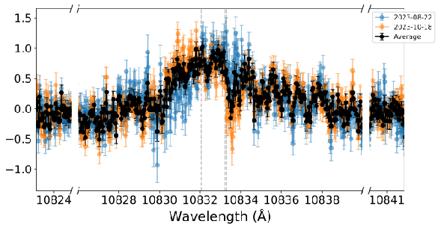
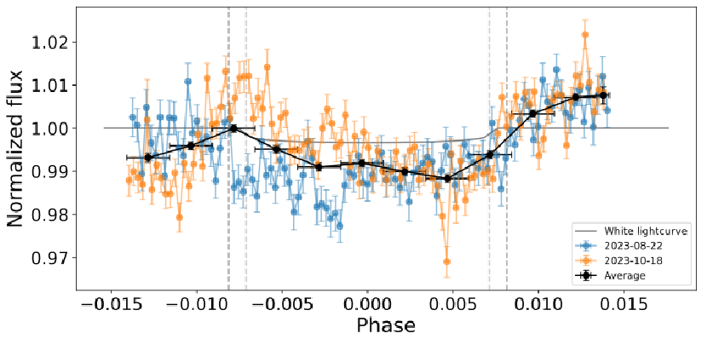
Des présentations éclairs
Détection d’eau en un transit unique
Echappement atmosphérique d’une planète jeune
Frédéric Genest
Vignesh Krishnamurthy

Slide 9
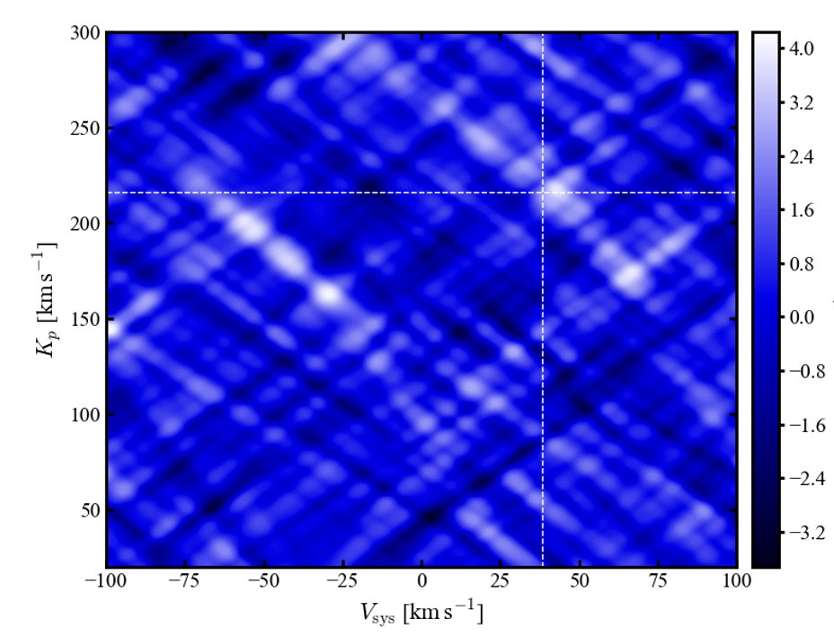
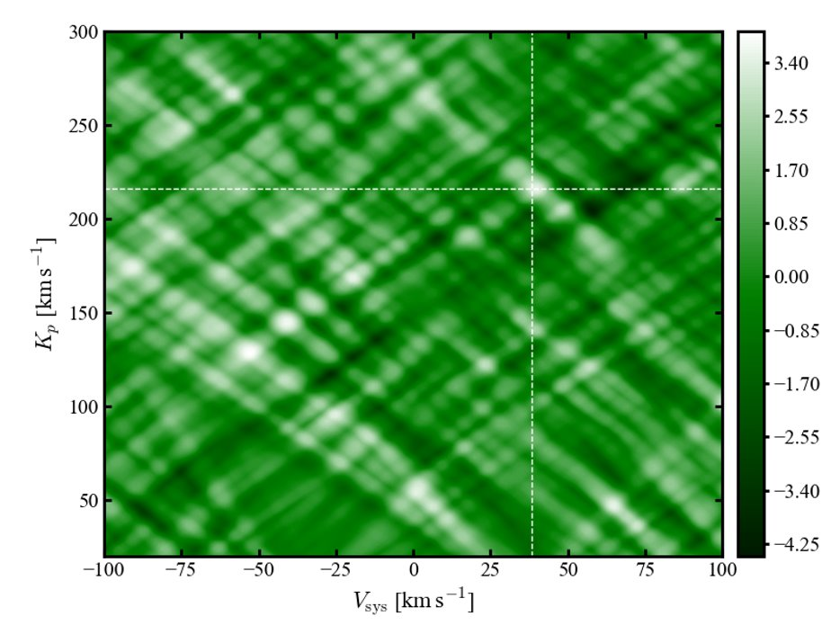
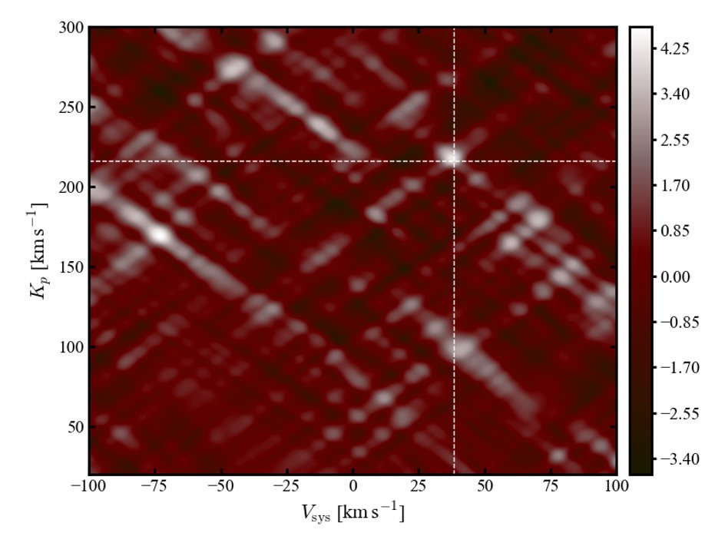
De la part d’étudiants du CRAQ
Détection d'éléments volatiles et réfractaires dans une Jupiter ultra-chaude
H₂O
Fe
OH
Déterminer la proportion d'éléments présents lors de la formation des planètes
Luc Bazinet

Slide 10
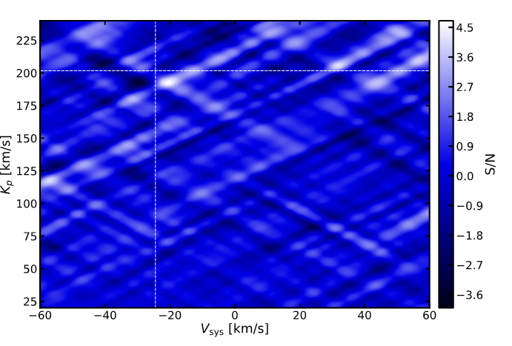
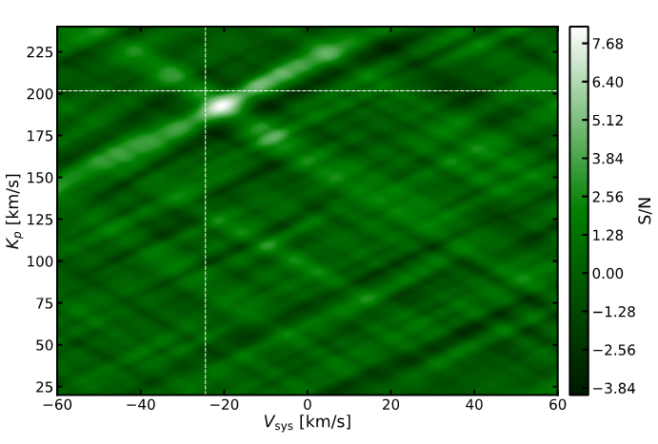
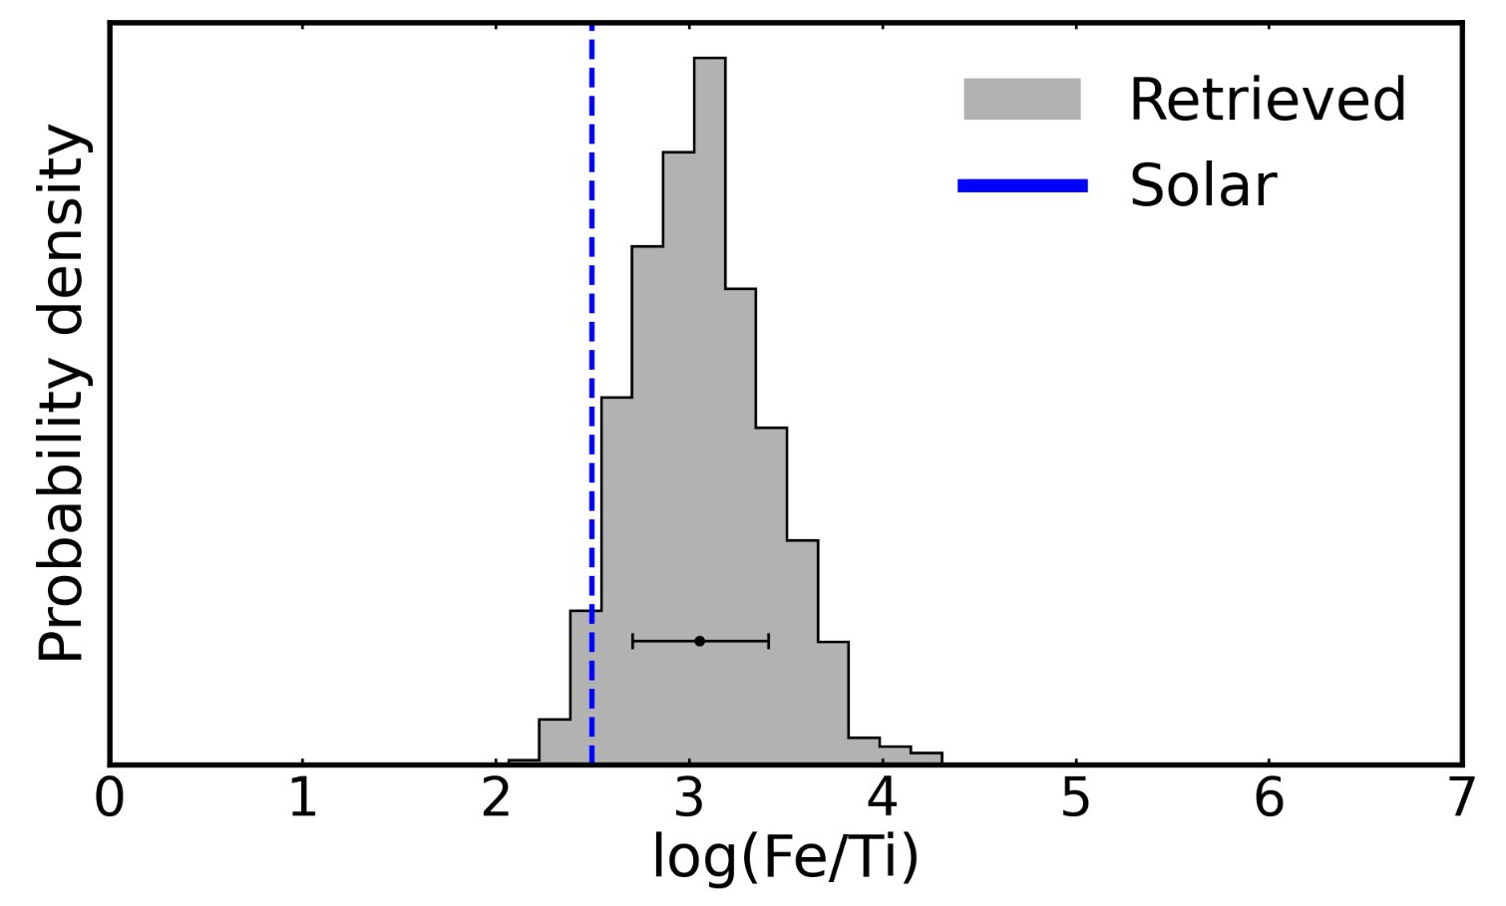
De la part d’anciens membres du CRAQ
Carence de titane mais pas de fer dans une Jupiter ultra-chaude
Ti
Fe
Processus chimiques inattendus accessibles avec NIRPS
Stefan Pelletier

Slide 11
De la part de postdocs du CRAQ
Premier pas vers l’analyse statistique de l’échappement atmosphérique

Slide 12
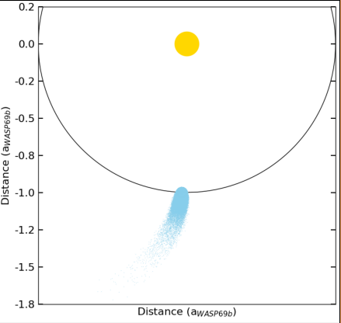
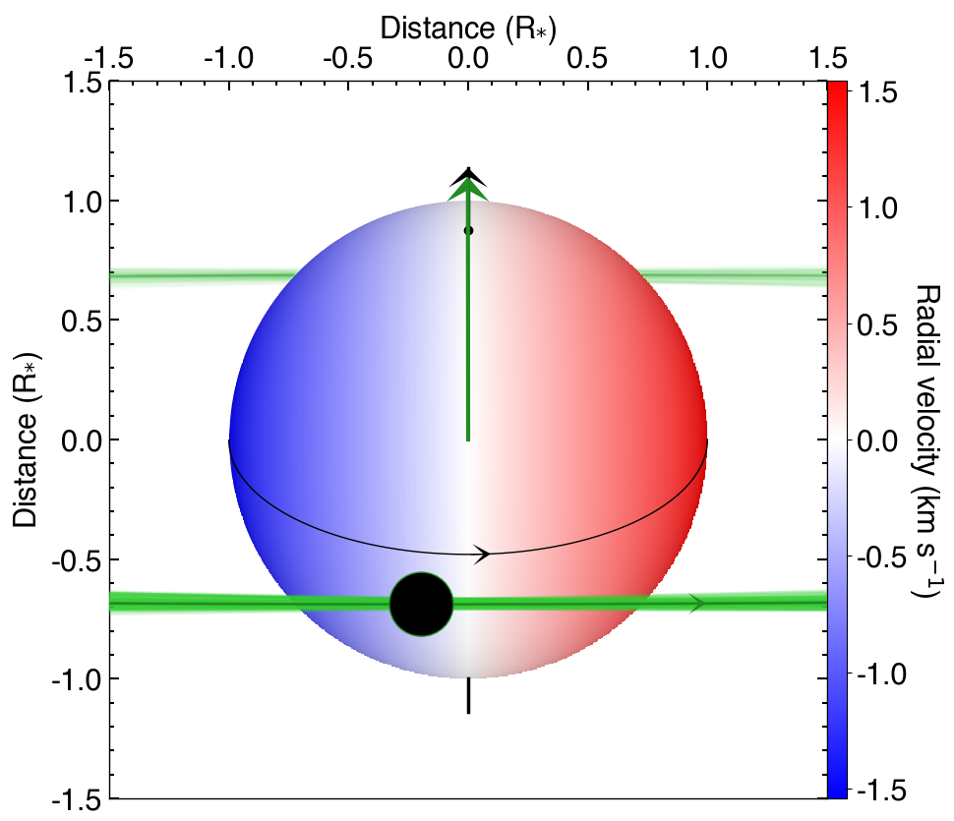
De la part de postdocs du CRAQ
L’échappement atmosphérique combiné à l’architecture orbitale
Allart+ in prep: WASP-69b est une Saturne perdant son atmosphère
Allart+ in prep: WASP-69b est une Saturne perdant son atmosphère sur une orbite légèrement désaligné
Allart+ in prep: WASP-69b est une Saturne

Slide 13
Conclusions
225 nuits dédiés aux atmosphères et l’architectures orbitales
Spectres à haute-fidélité et haut S/N
  Variabilité atmosphérique
  Préparation pour l’ELT
Surveys de planètes géantes
  Composition, dynamiques, échappement et architectures orbitales
➞ Établir des contraintes statistiques sur l'évolution et la formation des exoplanètes

